Slide 1
中国RPA+AI开发者大赛
利用RPA去搭建及配置电脑常用环境类如java

Slide 2
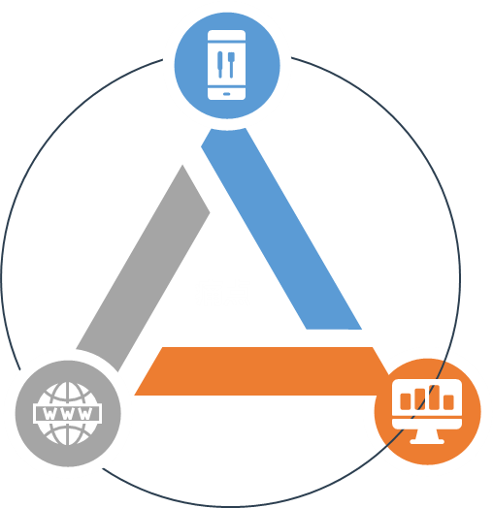
一、需求分析&背景介绍 Requirement analysis
版本多
Java需要下载对应版本JDK，JDK版本众多
流程繁琐
下载单一
Java下载安装流程繁琐，许多刚接触java基本不知道如何下载安装
多台电脑需要下载java需要一台一台下载

Slide 3
利用RPA去搭建及配置电脑常用环境类如java
队伍名称 Team Name： 下岗工人再就业
队伍成员 Team Member：郑有淳，吴冬宇，张建龙，徐文涛，吴宇婷，郑园园
赵永鑫，翁国才
队伍口号 Team Slogan：从hello world 到颈椎病康复
所在单位和部门/专业 Enterprise : 海南科技职业大学
作品应用场景 ：java
作品应用项目：java语音等

Slide 4
一、需求分析&背景介绍 Requirement analysis
Java是一门面向对象编程语言，不仅吸收了C++语言的各种优点，还摒弃了C++里难以理解的多继承、指针等概念，因此Java语言具有功能强大和简单易用两个特征。
Java语言作为静态面向对象编程语言的代表，极好地实现了面向对象理论，允许程序员以优雅的思维方式进行复杂的编程 。
写Java程序的时候需要JDK，而运行Java程序的时候就需要JRE。而JDK里面已经包含了JRE，因此只要安装了JDK，就可以编辑Java程序，也可以正常运行Java程序。
Java环境需要对应的JDK，JDK需要在专门网站下载，许多刚接触java不知如何下载。
下载java程序
打开网页，选择需下载JDK
安装配置JDK

Slide 5
二、执行流程图
Execution Flow Chart
全流程手工执行
打开网页找eclipse，JDK
下载eclipse，
JDK
安装eclipse，JDK
手动配置环境变量
刚接触java新手20min
打开eclipse
新建项目，敲入代码
RPA自动完成
分布多台电脑下载2min一台
打开网页下载eclipse，JDK
安装对应版本，eclipse，JDK
配置环境变量
打开eclipse，自行输入代码

Slide 6
三、模式和技术创新性 Mode and Technological Innovation
目前学校的很多计算机专业的实训室，几乎每学期需要根据课程安排，下载和安装大量不同的工具软件，特别是一些相对大一些的集成开发环境软件，工作相当耗时。
为解决该问题，该项目以java安装包为例，利用PRA自动化流程，进行下载和安装，节省了很多精力和时间。该流程可以拓展到多个软件的下载安装过程，只需要根据不同软件需求，添加到流程里。例如Java，常规下载安装，一台电脑需要10到20分钟。利用RPA自动化，5分钟基本都可以下载完成教室的java安装过程。 很大程度的简化了人工需要下载安装java时间，不需要分批式下载java。

Slide 7
四、方案价值 Solution Value

Slide 8
谢谢

